Slide 1
Propuesta “Chatbot Académico Duoc UC”
Fase 3
CAPSTONE 004D
Integrantes: Julio Contreras, Renato Arrue

Slide 2
Contexto

Slide 3
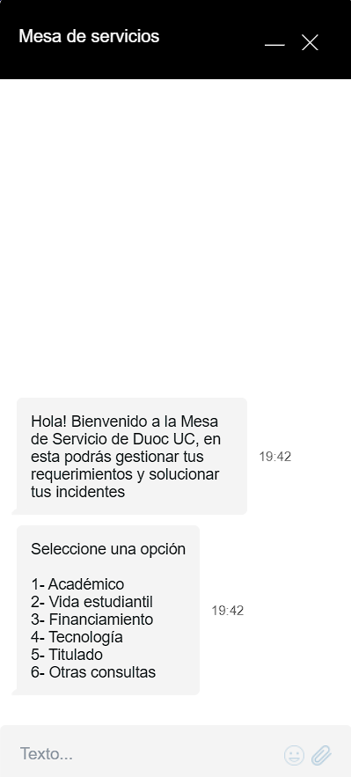
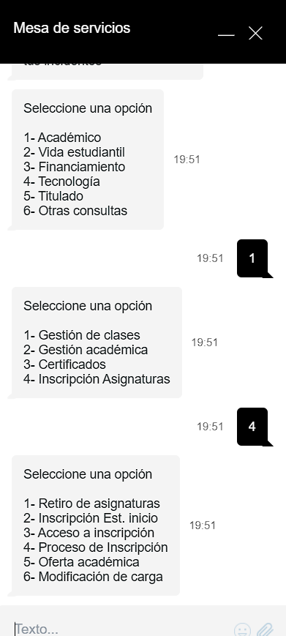
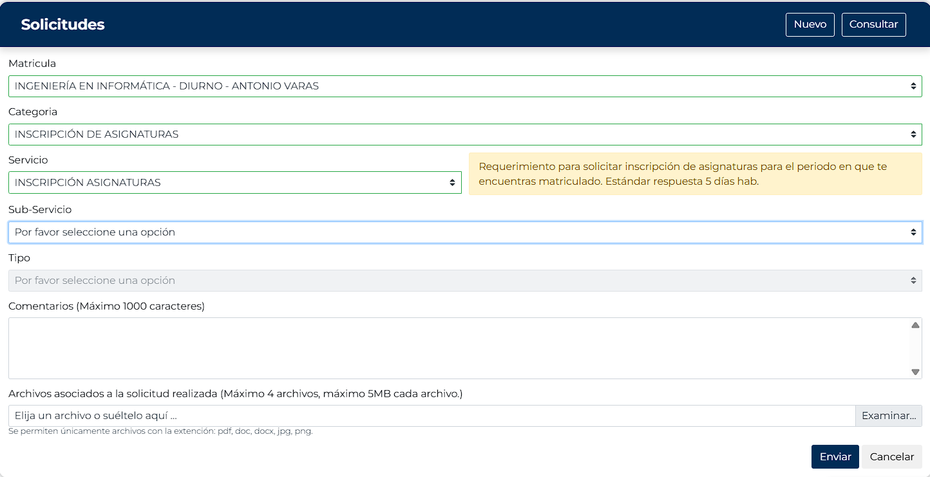
Contexto
Actualmente, el proceso de inscripción y toma de asignaturas en el Instituto Profesional puede ser lento y generar dudas entre los estudiantes, especialmente cuando existen problemas de cupos, cambios de sección o consultas administrativas. Esto provoca sobrecarga en las plataformas institucionales y en el personal encargado de soporte.

Slide 4
Propuesta valor

Slide 5
La necesidad del usuario
Acá algunos testimonios de alumnos de Duoc UC acerca del sistema actual de Chatbot y Sistema de inscripción
1. Juan S. (Alumno de 3er Año)
Sobre el Sistema de Inscripción: "Es demasiado lento y poco intuitivo. En período de toma de ramos, la plataforma se cae constantemente o se pega. Es imposible asegurar los cupos."
Sobre el Chatbot Existente: "No es un chatbot verdadero. Solo da respuestas básicas de FAQ. Cuando le pregunto algo complejo del reglamento, no contesta."
2. Paula R. (Alumna de 2do Año)
Sobre el Sistema de Inscripción: "Es lento y poco confiable. Pierdo mucho tiempo entendiendo como funciona. Es muy fácil cometer errores al inscribir un ramo."
Sobre el Chatbot Existente: "No ayuda con preguntas académicas. Si le pregunto por prerrequisitos específicos o reglas, no sabe nada. Termino haciendo una fila o buscando por mi cuenta

Slide 6
Objetivos

Slide 7
Objetivos del Proyecto
Objetivo general:
Desarrollar un chatbot con inteligencia artificial que ayude a los estudiantes a realizar procesos académicos de manera rápida y automatizada.
Objetivos específicos:
Consultar disponibilidad de asignaturas y cupos en tiempo real.
Permitir inscripción o simulación de ramos/secciones.
Resolver preguntas frecuentes y sobre reglamento.
Mostrar fechas importantes del calendario académico.

Slide 8
Plan de negocios

Slide 9

Plan de negocio
Cliente principal inicial: DuocUC (optimización de su actual chatbot académico).
Propuesta de valor:
Mejora la experiencia del estudiante.
Disminuye carga del personal administrativo.
Escalable y adaptable a otras instituciones educacionales.
Modelo de negocio:
Etapa 1: Implementación gratuita/prototipo en DuocUC (validación y pruebas).
Etapa 2: Licenciamiento por uso o suscripción anual (mantenimiento + mejoras + soporte).
Etapa 3: Expansión a otros institutos y universidades (versión personalizable).
Fuentes de ingreso:
Licencias institucionales.
Servicios de personalización e integración.
Mantenimiento y actualizaciones.
Proyección futura:
Incorporar analítica predictiva (ej. riesgo de deserción).
Expandir hacia chatbot académico multi-institucional.

Slide 10
Arquitectura Gral.

Slide 11




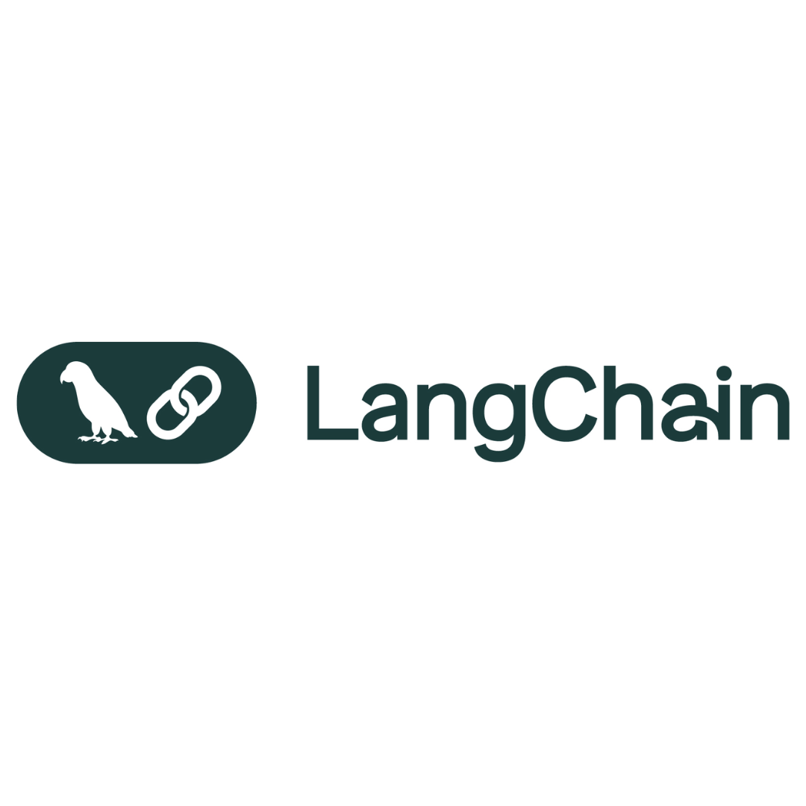

Arquitectura General
Front End —>
Motor IA —>
Framework Orquestación —>
BD (SQL) —>
LLM —>
Fuente Conocimiento →

Slide 12
Sprints

Slide 13

Sprint
Sprint | Periodo de Tiempo | Fases de la Carta Gantt | Actividades Clave Incluidas | Entregable/Foco Principal
Sprint 1 | Semanas S1 a S4 | Fase 1 | Análisis de requerimientos y recopilación de datos. Diseño de flujos conversacionales y estructura del chatbot. Selección de herramientas y diseño de arquitectura. | Definición y Arquitectura: Establecimiento de la base teórica y diseño estructural del proyecto.
Sprint 2 | Semanas S5 a S10 | Fase 1 y Fase 2 | Implementación inicial del chatbot (respuestas básicas + conexión SQL). Integración de IA y procesamiento de lenguaje natural (NLP). | Implementación y Núcleo Funcional: Desarrollo del prototipo base y la integración de la inteligencia conversacional (NLP).
Sprint 3 | Semanas S11 a S15 | Fase 2 y Fase 3 | Pruebas y validación con casos simulados. Ajustes y mejoras. Documentación del proyecto (informe técnico). | Optimización y Documentación: Ciclo de testing, refinamiento y preparación de la documentación final del proyecto.
Sprint 4 | Semanas S16 a S18 | Fase 3 | Presentación final del prototipo (PPT + demo). | Cierre y Presentación: Entrega final del proyecto y demostración del prototipo terminado.

Slide 14
Riesgos

Slide 15
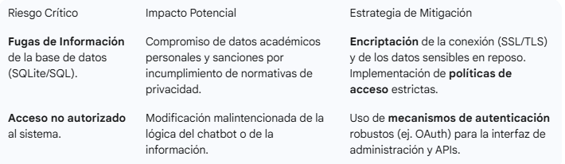
Riesgos
Seguridad y manejo de datos :
Gestión de Riesgos: Marco Regulatorio
La identificación y mitigación de los riesgos se realizó bajo un marco de cumplimiento estricto, esencial para un proyecto que maneja información sensible.
Alineamiento ISO/IEC 27001: La metodología de gestión de riesgos empleada (identificación, evaluación y mitigación de amenazas) sigue los principios de esta norma. Esto garantiza que abordamos la confidencialidad, integridad y disponibilidad del chatbot y su base de datos.
Cumplimiento de la Ley de Protección de Datos (Local/GDPR): Se prioriza la Gestión del Riesgo de Privacidad. Esto se traduce en medidas de mitigación como la encriptación y los controles de acceso estrictos

Slide 16
Conclusión

Slide 17
Conclusiones
Conclusión: Arquitectura Sólida y Próximo Hito
El proyecto culmina con un prototipo de chatbot funcional y una arquitectura tecnológica estable y escalable (Streamlit, LangChain, Groq API, SQLite), demostrando la viabilidad de la solución.
Se aplican las principales competencias laborales y habilidades aprendidas durante la carrera.
El principal logro es haber sentado las bases de un sistema inteligente capaz de manejar la complejidad de la normativa académica.
Potencial Demostrado y Siguiente Paso
Fundamentos Sólidos: La implementación inicial prueba que podemos gestionar consultas en lenguaje natural y acceder a datos estructurados.
Próximo Hito: Nuestro objetivo final es la Unificación total de la Toma de Ramos dentro del Chatbot.
Valor Futuro: La plataforma actual está lista para la integración final que convertirá al chatbot en la herramienta única para la gestión académica, maximizando la eficiencia y la experiencia del estudiante con la automatización del proceso de inscripción.

